Slide 1

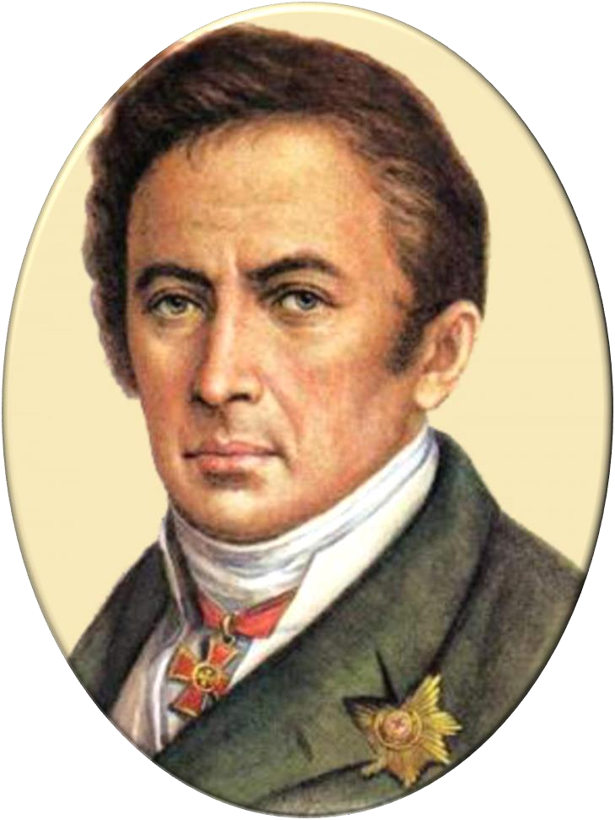
«Н.М. Карамзин-журналист, писатель, историк»
К 255-летию Николая Михайловича Карамзина
12.12.1766-22.05.1826гг.

Slide 2
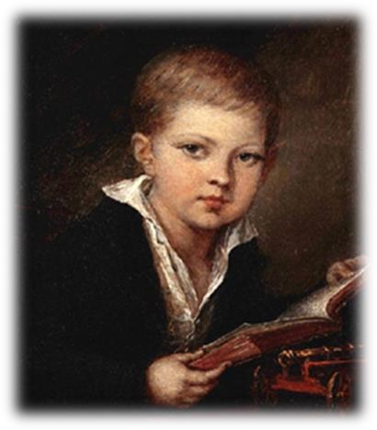
Первый и последний историограф
Николай Михайлович Карамзин — великий русский писатель, крупнейший литератор эпохи сентиментализма.
Писал художественную прозу, лирику, пьесы, статьи.
Реформатор русского литературного языка.
Создатель «Истории государства Российского» — одного из первых фундаментальных трудов по истории России.
Карамзин родился 1 декабря 1766 года в селе Михайловка Симбирской губернии. Вырос в деревне отца, потомственного дворянина.
Род Карамзиных имеет тюркские корни и происходит от татарского Кара-мурзы.
В 12 лет его отправляют в Москву в пансион, где молодой человек получает первое образование. Через три года он начинает посещать лекции в Московском университете.

Slide 3
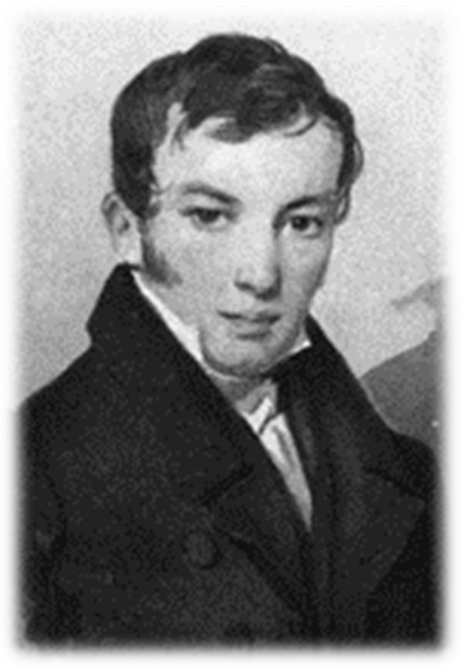
Биография Карамзина
В 1783 году по настоянию отца Карамзин поступает на службу в Преображенский гвардейский полк, но вскоре выходит в отставку и уезжает в родной Симбирск. Тогда же начинаются первые попытки Карамзина в литературе — он участвует в издании первого русского журнала для детей.
В 1789 году Карамзин отправляется путешествовать по Европе. Он объехал Германию, Швейцарию,Францию и Англию, останавливаясь преимущественно в больших городах, центрах европейского просвещения. Карамзин посещает Иммануила Канта, становится свидетелем Великой французской революции в Париже.

Slide 4

Карамзин- писатель
Именно по результатам этой поездки он пишет знаменитые «Письма русского путешественника».
Эти очерки в жанре документальной прозы быстро обрели популярность у читателя и сделали Карамзина известным и модным литератором.
Тогда же, в Москве, из-под пера литератора появляется на свет повесть «Бедная Лиза» — признанный образец русской сентиментальной литературы.
Многие специалисты по литературоведению считают, что именно с этих первых книг начинается современная русская литература.

Slide 5

Тогда же начинается и реформа литературного языка.
«Карамзин сделал литературу гуманною».
А.И. Герцен
Это сделало «Бедную Лизу» легкой и приятной повестью для чтения. Именно сентиментализм Карамзина стал фундаментом развития дальнейшей русской литературы: от него отталкивался романтизм Жуковского и раннего Пушкина.
Одна из важнейших заслуг Карамзина — обогащение литературного языка новыми словами:
«благотворительность», «влюбленность», «вольнодумство»,
«достопримечательность», «ответственность»,
«подозрительность», «утонченность», «первоклассный»,
«человечный», «тротуар», «кучер», «впечатление» и
«влияние», «трогательный» и «занимательный». Именно он ввел в обиход слова «промышленность»,«сосредоточить», «моральный», «эстетический», «эпоха»,«сцена», «гармония», «катастрофа», «будущность».

Slide 6



Карамзин-журналист
В 1791 году начинается деятельность
Карамзина-журналиста. Это становится важной вехой в истории русской литературы —Карамзин основывает первый русский литературный журнал —«Московский журнал».
На его страницах выходит ряд сборников и альманахов: «Аглая», «Аониды», «Пантеон иностранной словесности», «Мои безделки».
Эти публикации сделали Карамзина признанным лидером. В 1801–1802 годах Карамзин работает в журнале «Вестник Европы», где пишет в основном статьи на исторические темы, все более создавая авторитет историка.

Slide 7


Карамзин-историк
Указом от 31 октября 1803 года император Александр I дарует Николаю Карамзину звание историографа.
Интересно, что титул историографа в России после смерти Карамзина не возобновлялся.
С этого момента Карамзин прекращает всякую литературную работу и в течение 22 лет занимается исключительно составлением исторического труда, знакомого нам как «История государства Российского».
Карамзин ставит себе задачу составить историю для широкой образованной публики и для иностранного читателя, чтобы открыть Россию Европе.

Slide 8
«Все, даже светские женщины, бросились читать историю своего отечества, дотоле им неизвестную. Она была для них новым открытием. Древняя Россия, казалось, найдена Карамзиным, как Америка — Колумбом».
А.С. Пушкин
«История государства Российского» стало первым трудом, ориентированным на самого широкого читателя.
Исследователи сходятся во мнении, что этот труд одним из первых способствовал становлению национального самосознания в России.
Книга была переведена на несколько европейских языков.
Несмотря на огромную многолетнюю работу, Карамзин не успел дописать« Историю…» до своего времени — начала XIX века. После первого издания были выпущены еще три тома «Истории…».
Последним оказался 12-й том, описывающий события Смутного времени в главе «Междоцарствие 1611–1612».
Книга вышла уже после смерти Карамзина.

Slide 9
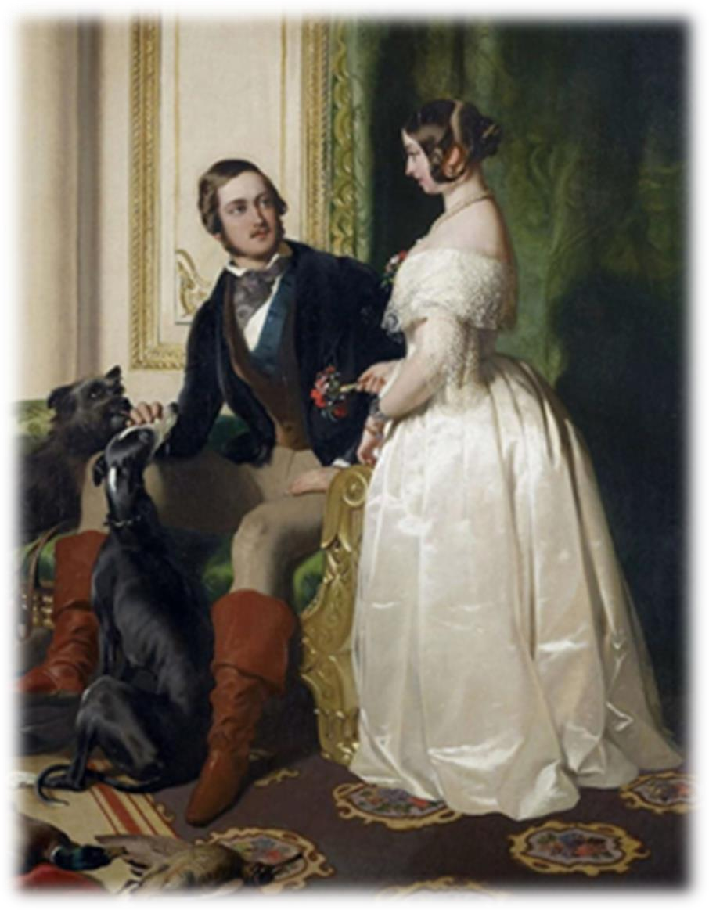
Семья
В годы работы над «Историей…» Карамзин в основном жил в Москве, откуда выезжал только в Тверь и в Нижний Новгород. Лето он проводил в имении князя А. И. Вяземского.
В 1804 году Карамзин женился на дочери князя, Екатерине Андреевне, родившей писателю девятерых детей. Она стала второй женой писателя. Впервые писатель женился в 35 лет, в 1801 году на Елизавете Ивановне Протасовой, умершей через год после свадьбы от послеродовой горячки.
От первого брака у Карамзина осталась дочь Софья, будущая знакомая Пушкина и Лермонтова.

Slide 10
«К чему ни обратись в нашей литературе – всему начало
положено Карамзиным : журналистике, критике, повести-роману,
повести исторической, публицизму, изучению истории»
В.Г. Белинский

Slide 11



